Slide 1

RELATÓRIO FINAL DE MONITORAMENTO DOS CONSELHOS MUNICIPAIS DE SAÚDE – DE RONDONOPOLIS ,BARRA DO GARÇA , PEIXOTO DE AZEEVEDO .
Governo do Estado de Mato Grosso
Secretaria de Estado de Saúde
Conselho Estadual de Saúde de Mato Grosso
Comissão de Monitoramento e Cooperação de Informações Técnicas para o Controle Social
Membros da Comissão:
Carlos Corrêa Ribeiro Neto - Segmento Governo (C.CIVIL)
Edson Lima – Segmento Trabalhador (SISMA)
Guilherme da Silva Queiroz – Segmento Usuário (APOSENTADO)
Maria Elizabete da Silva – Segmento Usuário (AMDE)
Pedro Reis de Oliveira (Relator) – Segmento Usuário (CENEG)

Slide 2
Governo do Estado de Mato Grosso
Secretaria de Estado de Saúde
Conselho Estadual de Saúde de Mato Grosso
Comissão de Monitoramento e Cooperação de Informações Técnicas para o Controle Social
DA COMISSÃO
Art. 6º A Comissão de Monitoramento e Cooperação de Informações Técnicas têm as seguintes atribuições:
Verificar o funcionamento e organização dos conselhos Municipais de Saúde;
Orientar, de acordo com as legislações vigentes, o funcionamento dos CMS;
Apoiar e assessorar tecnicamente os conselhos municipais de saúde;
Sensibilizar conselheiros e gestores sobre a importância do controle social no fortalecimento do SUS e da autonomia dos conselhos.

Slide 3
Governo do Estado de Mato Grosso
Secretaria de Estado de Saúde
Conselho Estadual de Saúde de Mato Grosso
Comissão de Monitoramento e Cooperação de Informações Técnicas para o Controle Social
A Macrorregião de Rondonópolis, (19 municípios)
Regiões de Saúde A |  |  | População (IBGE 2024
Rondonópolis | 1 Rondonópolis ((ERS) |  | 259.167
 | 2 Alto Araguaia |  | 17.193
 | 3 Alto Garças |  | 13 052
 | 4 Alto Taquari |  | 10.904
 | 5 Araguainha |  | 1.010
 | 6 Campo Verde |  | 47.831
 | 7 Dom Aquino |  | 7.977
 | 8 Guiratinga |  | 15.236
 | 9 Itiquira |  | 12.236
 | 10 Jaciara |  | 32.830
 | 11 Juscimeira |  | 12.298
 | 12 Paranatinga |  | 26.423
 | 13 Pedra Preta |  | 18.066
 | 14 Poxoréo |  | 23.283
 | 15 Primavera do Leste |  | 92.927
 | 16 São Pedro da Cipa |  | 4.191
 | 17 Santo Antônio do Leste |  | 4.099
 | 18 São José do Povo |  | 5.321
 | 19 Tesouro |  | 3.025

Slide 4
CONSOLIDAÇÃO DIAGNÓSTICO SITUACIONAL DOS CONSELHOS MUNICIPAIS DE SAÚDEA DE RONDONOPOLIS
Governo do Estado de Mato Grosso
Secretaria de Estado de Saúde
Conselho Estadual de Saúde de Mato Grosso
Comissão de Monitoramento e Cooperação de Informações Técnicas para o Controle Social
II - ORGANIZAÇÃO E FUNCIONAMENTO DO CONSELHO MUNICIPAL DE SAÚDE
DA ANÁLISE IN LOCO | SIM | NÃO | OBSERVAÇÃO
Ouve recomendação referente a alteração na Lei de Criação? | 19
Foi alterada? | 4 | 15 * | * Em andamento (vigente )
Ouve recomendações referente a Secretaria Executiva em sua estrutura? | 19
A secretaria executiva exerce a função com dedicação exclusiva? | 11 | 08 * | *Em andamento (vigente)
Foi garantida a Dotação Orçamentária garantida na Lei? | 15 | 4 * | *Em andamento (vigente )
A composição do CMS está de acordo a Lei | 19
O CMS foi contemplado com recursos financeiros no Orçamento 2024 da SMS? | 08 | 11
Ouvidoria permaneceu na lei | 19 |  | Apenas 5 municípios tem ouvidorias implantadas e14 ouvidoria de Gestão
Como o CMS avalia a articulação e intercâmbio com o CES. (pontos negativos e positivos) | 19 |  | Todos tem retorno quando solicitam ( bom , excelente)
De que forma o CES pode auxiliar nas melhorias do funcionamento dos Conselhos Municipais de Saúde? | 19 |  | Todos Oficina de Capacitação todas as vezes que quando altera a composição
Como você avalia a visita desta Comissão no cms. | 19 |  | Solicitam mais visitas pelo menos 2 vezes ao ano que estimula os conselheiros
O Conselho elaborou o plano de trabalho 2024? | 16 | 3

Slide 5
Governo do Estado de Mato Grosso
Secretaria de Estado de Saúde
Conselho Estadual de Saúde de Mato Grosso
Comissão de Monitoramento e Cooperação de Informações Técnicas para o Controle Social
MACROREGIIÃO DE BARRA DO GARÇA E PEIXOTO (15 MUNICIPIO )
Regiões de Saúde |  |  | População (IBGE 2024
Barra do Garça
 | 1Barra do Garça (ERS) |  | 68.210
 | Araguaína |  | 3.795
 | 3 Campinápolis |  | 15.347
 | 4 General Carneiro |  | 6.037
 | 5 Nova Xavantina |  | 24.345
 | 6 Novo São Joaquim |  | 6.919
 | 7 Pontal do Araguaia |  | 6.932
 | 8 Ponte Branca |  | 2.008
 | 9 Ribeirãozinho |  | 2.593
 | 10 Torixoréu |  | 4.164
Peixoto de Azevedo | 1 Peixoto de Azevedo (ERS) |  | 32.714
 | 2 Novo Mundo |  | 6.520
 | 3 Matupá |  | 20.091
 | 4 Guarantã do norte |  | 91.024
 | 5 Terra Nova do Norte |  | 10.616

Slide 6

Rondonópolis Governo do Estado de Mato Grosso
Secretaria de Estado de Saúde
Conselho Estadual de Saúde de Mato Grosso
Comissão de Monitoramento e Cooperação de Informações Técnicas para o Controle Social
CONSOLIDAÇÃO DIAGNÓSTICO SITUACIONAL DOS CONSELHOS MUNICIPAIS DE SAÚDEA DE BARRA DO GARÇA .
II - ORGANIZAÇÃO E FUNCIONAMENTO DO CONSELHO MUNICIPAL DE SAÚDE
DA ANÁLISE IN LOCO | SIM | NÃO | OBSERVAÇÃO
Ouve recomendação referente a alteração na Lei de Criação? | 15
Foi alterada a lei ? | 1 | 9 * | * Em andamento (vigente )
Ouve recomendações referente a Secretaria Executiva em sua estrutura? | 10
A secretaria executiva exerce a função com dedicação exclusiva? | 6 | 04 * | *Em andamento (vigente)
Foi garantida a Dotação Orçamentária garantida na Lei? | 7 | 3 * | *Em andamento (vigente )
A composição do CMS está de acordo a Lei | 10
O CMS foi contemplado com recursos financeiros no Orçamento 2024 da SMS? | 9 | 1
Ouvidoria permaneceu na lei | 9 |  | * As ouvidorias que estão em atividade nos municípios e a de Gestão
Como o CMS avalia a articulação e intercâmbio com o CES. (pontos negativos e positivos) | 10 |  | Todos tem retorno quando solicitam ( bom , excelente)
De que forma o CES pode auxiliar nas melhorias do funcionamento dos Conselhos Municipais de Saúde? | 10 |  | Todos Oficina de Capacitação todas as vezes que quando altera a composição
Como você avalia a visita desta Comissão no cms. | 11 |  | Solicitam mais visitas pelo menos 2 vezes ao ano que estimula os conselheiros
O Conselho elaborou o plano de trabalho 2024? | 9 | 1

Slide 7
Rondonópolis Governo do Estado de Mato Grosso
Secretaria de Estado de Saúde
Conselho Estadual de Saúde de Mato Grosso
Comissão de Monitoramento e Cooperação de Informações Técnicas para o Controle Social
CONSOLIDAÇÃO DIAGNÓSTICO SITUACIONAL DOS CONSELHOS MUNICIPAIS DE SAÚDEA DE Peixoto de Azevedo
II - ORGANIZAÇÃO E FUNCIONAMENTO DO CONSELHO MUNICIPAL DE SAÚDE
DA ANÁLISE IN LOCO | SIM | NÃO | OBSERVAÇÃO
Ouve recomendação referente a alteração na Lei de Criação? | 5
Foi alterada a lei ? | 3 | 2 * | * Em andamento (vigente )
Ouve recomendações referente a Secretaria Executiva em sua estrutura? | 5
A secretaria executiva exerce a função com dedicação exclusiva com estrutura ? | 3 | 2* | *Em andamento (vigente)
Foi garantida a Dotação Orçamentária garantida na Lei? | 4 | 1 * | *Em andamento (vigente )
A composição do CMS está de acordo a Lei | 4 | 1
O CMS foi contemplado com recursos financeiros no Orçamento 2024 da SMS? | 4 | 1
Ouvidoria permaneceu na lei | 5 |  | Em dois municípios em processo para implantar 3 são de gestão
Como o CMS avalia a articulação e intercâmbio com o CES. (pontos negativos e positivos) | 5 |  | Todos tem retorno quando solicitam ( bom , excelente)
De que forma o CES pode auxiliar nas melhorias do funcionamento dos Conselhos Municipais de Saúde? | 5 |  | Todos Oficina de Capacitação todas as vezes que quando altera a composição
Como você avalia a visita desta Comissão no cms. | 5 |  | Solicitam mais visitas pelo menos 2 vezes ao ano que estimula os conselheiros
O Conselho elaborou o plano de trabalho 2024? | 4 | 1

Slide 8
Governo do Estado de Mato Grosso
Secretaria de Estado de Saúde
Conselho Estadual de Saúde de Mato Grosso
Comissão de Monitoramento e Cooperação de Informações Técnicas para o Controle Social
Caracterização dos municipios de 3 regionais (Rondonopolis, Barra do Garcas e Peixoto de Azevedo
14 municípios com população abaixo de 10 mil habitantes;
13 municípios com população entre 10.001 e 30.000mil habitantes;
05 município com população entre 30.001 mil e 50.00mil habitantes;
03 municípios com população acima de 50.001 a 100.000 mil habitantes;
01 municípios com população acima de 100.001 mil habitantes.
Dessa análise, infere-se:
50% dos municípios da macrorregião possuem população inferior a 10 mil habitantes; e
Apenas 9,1% possuem população acima de 50 mil habitantes .

Slide 9
TOTALIZANDO TOTAL DE 34 MUNICIPIOS CONSOLIDADO
Governo do Estado de Mato Grosso
Secretaria de Estado de Saúde
Conselho Estadual de Saúde de Mato Grosso
Comissão de Monitoramento e Cooperação de Informações Técnicas para o Controle Social
MUNICIPIOS QUE FALTA FECHA A REGIONAL ENTRE 1,2,3 MUNICIPIO:
SÃO: CACERES, PONTE LACERDA,PORTO ALEGRE DO NORTE, AGUA BOA, COLIDER, ALTA FLORESTA

Slide 10
Governo do Estado de Mato Grosso
Secretaria de Estado de Saúde
Conselho Estadual de Saúde de Mato Grosso
Comissão de Monitoramento e Cooperação de Informações Técnicas para o Controle Social
DESAFIOS IDENTIFICADOS E A SEREM SUPERADOS PELOS CMS:
Ausência de secretária executiva.
Desconhecimento da legislação
Precarização ente o CMS com o CES
Desatualização da Lei de criação
Falta de estrutura física
Ausência de capacitação para novos conselheiros
Precarização da Divulgação do CMS

Slide 11
Governo do Estado de Mato Grosso
Secretaria de Estado de Saúde
Conselho Estadual de Saúde de Mato Grosso
Comissão de Monitoramento e Cooperação de Informações Técnicas para o Controle Social
RECOMENDAÇÕES
Atualizar os instrumentos de constituição do CMS (Lei de Criação)
Regularizar a situação da Secretária Executiva
Estruturar fisicamente e financeiramente os CMS. (sala, computador, armário, dotação orçamentária);
Agendar oficinas de sensibilização para o desempenho do controle social.
Recomendamos que a Comissão de Planejamento, Orçamento e Finanças visitem os municípios;
Recomendamos que a Comissão Medicamento, Hospitalar e Laboratorio

Slide 12

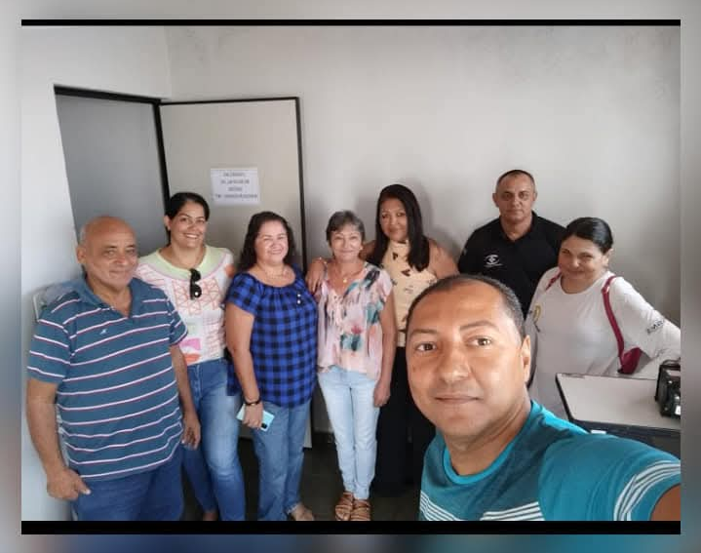


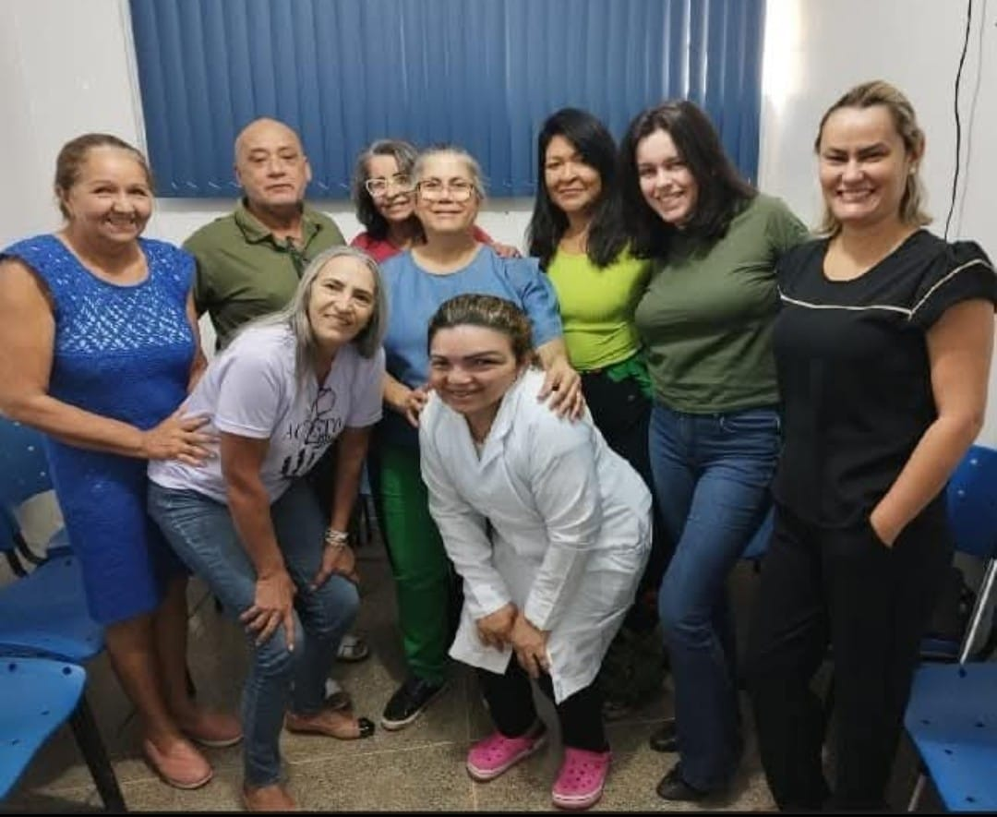
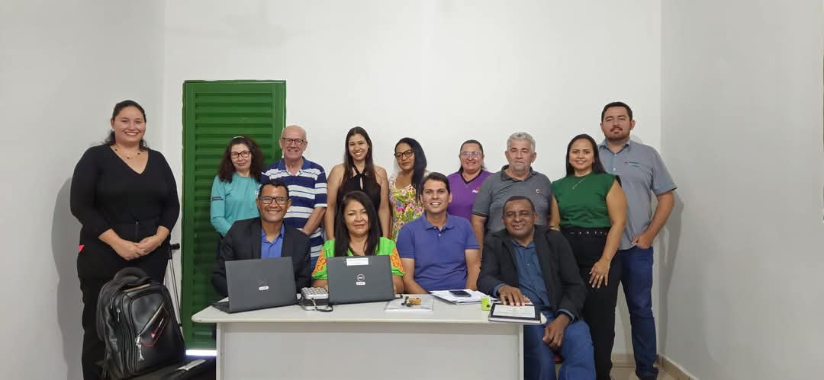
Governo do Estado de Mato Grosso
Secretaria de Estado de Saúde
Conselho Estadual de Saúde de Mato Grosso
Comissão de Monitoramento e Cooperação de Informações Técnicas para o Controle Social

Slide 13
Governo do Estado de Mato Grosso
Secretaria de Estado de Saúde
Conselho Estadual de Saúde de Mato Grosso
Comissão de Monitoramento e Cooperação de Informações Técnicas para o Controle Social
CONCLUSÃO
Relatamos os principais pontos identificados na execução do Plano de trabalho proposto pela Comissão de Monitoramento e de Cooperação de Informação Técnica para o controle Social no exercício de 2024, na Macrorregião Oeste.
A realidade não difere dos demais Conselhos Municipais de Saúde já visitados por esta Comissão.
O pronunciamento do Pleno, ao final da apresentação das demais Macrorregiões, será imprescindível para agirmos no sentido de fortalecimento dos Conselhos Municipais de Saúde e do controle social considerando as implicações legais acerca da não manutenção dos Conselhos de Saúde e da paridade por segmento para a transferência de recursos.

Slide 14
‘ Onde quer que haja mulheres e homens, há sempre o que fazer, há sempre o que ensinar, há sempre o que aprender e Deus guiando nossos caminhos.’
Governo do Estado de Mato Grosso
Secretaria de Estado de Saúde
Conselho Estadual de Saúde de Mato Grosso
Comissão de Monitoramento e Cooperação de Informações Técnicas para o Controle Social
‘Paulo Freire.’’
Obrigado a todos e todas

